Slide 1
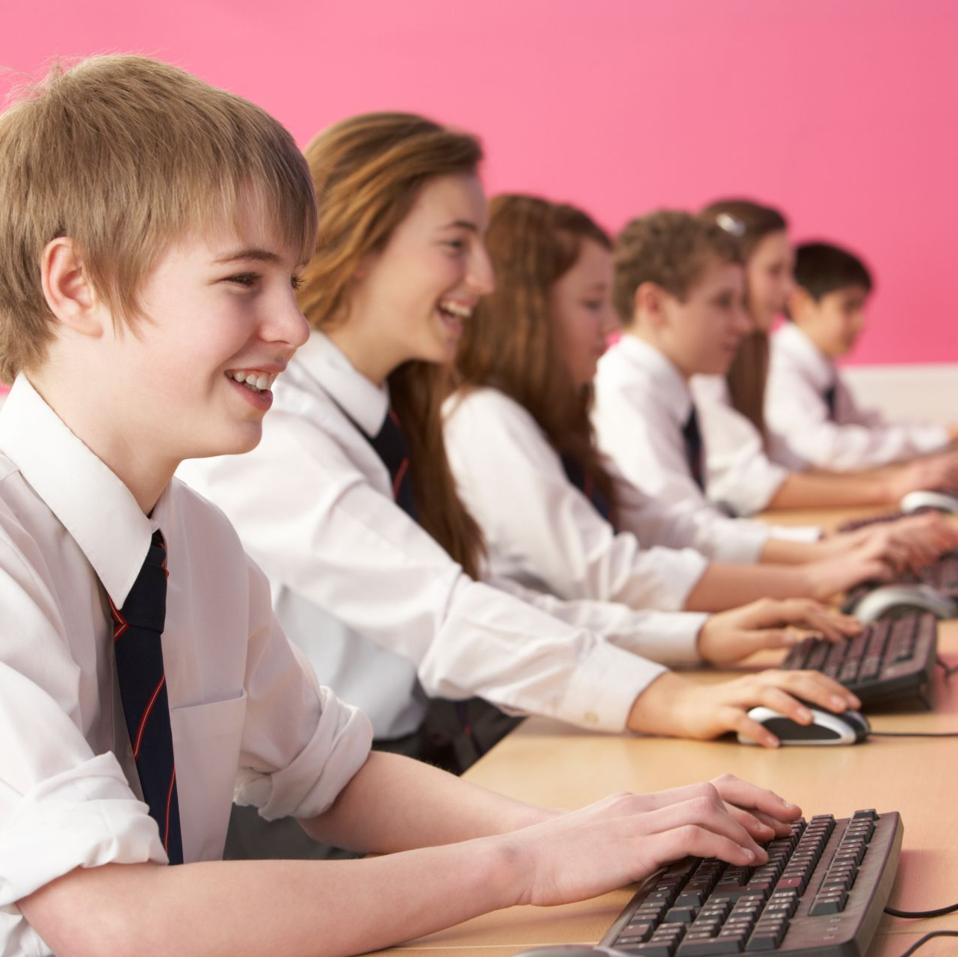
Компьютер – друг или враг: классный час в школе
newUROKI.net
Добро пожаловать на классный час, где мы рассмотрим влияние компьютера на нашу жизнь и здоровье. Узнаем об опасностях и выгодах его использования.
Презентация для классного часа в 8, 9 классе по теме: "Компьютер – друг или враг?"
Новые УРОКИ newUROKI.net
Всё для учителя – всё бесплатно!

Slide 2
newUROKI.net
Что такое компьютер?
Применение в разных сферах
История развития компьютеров
Изучим различные области, в которых компьютеры применяются, включая науку, коммуникацию и развлечения.
Познакомимся с ключевыми моментами и изобретателями в истории компьютеров.
Основные компоненты
Роль в современном мире
Разберемся, из чего состоит компьютер, начиная от аппаратных компонентов до программного обеспечения.
Рассмотрим, как компьютеры изменили нашу жизнь и какие возможности они предоставляют.

Slide 3
newUROKI.net
Влияние компьютера на здоровье человека
1
Постоянное сидение и осанка
Поговорим о проблемах, связанных с длительным сидением за компьютером и как поддерживать правильную осанку.
2
Влияние на зрение
Узнаем, как компьютер может повлиять на зрение и как предотвратить проблемы с глазами.
3
Стресс и психическое здоровье
Рассмотрим, как использование компьютера может повлиять на уровень стресса и как справиться с ним.

Slide 4
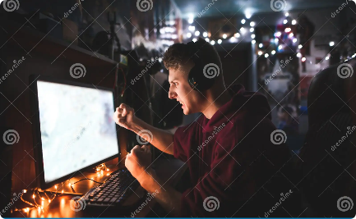
newUROKI.net
Вредные последствия компьютерных игр
Зависимость от компьютерных игр
Физическое здоровье
Социальная изоляция
Изучим факторы, способствующие развитию зависимости от компьютерных игр и как ее предотвратить.
Длительное сидение перед компьютером может привести к проблемам со здоровьем
Обсудим, как компьютерные игры могут привести к социальной изоляции и важность поддержания баланса.

Slide 5
newUROKI.net
Интернет — зависимость
1
Мир безграничных возможностей
Узнаем о преимуществах Интернета и как он изменил способ получения информации и коммуникации.
Риски и опасности
2
Рассмотрим потенциальные риски, связанные с использованием Интернета, и как избежать негативных последствий.
3
Здоровый отношения с Интернетом
Обсудим стратегии по развитию здорового и ответственного поведения в Интернете.

Slide 6
newUROKI.net
Причины зависимого поведения
Психологические факторы
Рассмотрим различные психологические факторы, которые могут способствовать зависимости от компьютера и Интернета.
Социальные влияния
Обсудим, как социальные факторы и влияние окружающих могут усугубить зависимое поведение.
Пути решения проблемы
Познакомимся с эффективными стратегиями решения зависимости и поддержания здорового образа жизни.

Slide 7
newUROKI.net
Обсуждение пользы и вреда
1
Развитие навыков и знаний
Рассмотрим, как использование компьютера может способствовать развитию навыков и улучшению образования.
2
Время и продуктивность
Обсудим, как компьютер может повлиять на управление временем и повышение продуктивности.
3
Ограничение и баланс
Обратим внимание на важность ограничения времени, проведенного перед экраном, и создание баланса между онлайн и офлайн миром.

Slide 8
newUROKI.net
Рекомендации для сохранения здоровья при работе
Регулярные перерывы
Рациональная работа и отдых
Забота о физическом и психическом здоровье
Частые перерывы для растяжки и разминки
Организация рабочего места с учетом эргономики
Активный образ жизни и физические упражнения
Глазные упражнения для снятия напряжения
Расстановка приоритетов и планирование
Здоровый баланс работы и отдыха
Социализация и поддержание близких связей
Полноценный сон и отдых

